Slide 1

Анализ базы данных АНО «Благотворительная больница»
Кураторы:
Сергей Иевков (Autonomous Non-Profit Organization Of Medical And Social Care Charity Hospital, 197341, Saint-Petersburg, Russia)
Евгений Томилов (Russian Gerontology Clinical Research Center of Pirogov Russian National Research Medical University of Ministry of Healthcare of the Russian Federation, Moscow, Russia, 129226)
Студенты:
Ирина Маслова (I.M. Sechenov First Moscow State Medical University, Moscow, Russia)
Андрей Быданов (Center for Genetics and Life Science, Sirius University of Science and Technology, 354340, Sochi, Russia)
Ирина Цепелева (D. Mendeleev University of Chemical Technology of Russia, Miusskaya Square, 9, 125047, Moscow, Russia)
Полина Пчелинцева(InSysBio, Moscow, Russia)

Slide 2

Введение
АНО «Благотворительная больница» уже пять лет занимается уличной медициной и оказанием медико-социальной помощи бездомным людям в Санкт-Петербурге. С 2021 года в системе REDCap ведется сбор данных о каждом бездомном пациенте, обратившимся за медицинской помощью.
Нами была проанализирована база, содержащая информацию по 4427 приемам и 1633 уникальным пациентам.
1
Notes:
АНО «Благотворительная больница» уже пять лет занимается уличной медициной и оказанием медико-социальной помощи бездомным людям в Санкт-Петербурге. С 2021 года в системе REDCap ведется сбор данных о каждом бездомном пациенте, обратившимся за медицинской помощью. Это уникальная практика для России и анализ собранных данных (1533 уникальных пациента) поможет нам в организации улучшить сервисы для бездомных людей по охране их здоровья. В ходе исследование предполагается провести эксплораторный анализ имеющихся данных, сформировать типовой портрет бездомного, а также произвести поиск основных факторов, влияющих на качество жизни подопечных благотворительной больницы.

Slide 3
Цель и задачи проекта
Цель: проанализировать базу данных бездомных пациентов АНО “Благотворительная больница”
Задачи:
Подготовка базы данных к анализу
Создание отчета с описательными статистиками
Формирование типового портрета бездомного
Поиск взаимосвязей переменных с местом приема
Проведение анализа ВИЧ-инфицированных субъектов
Поиск показателей, от которых зависит вызов СМП больному
2

Slide 4
Подходы
Вычисление и анализ базовых описательных статистик
Корреляционный анализ для поиска взаимосвязи между переменными
Визуализация данных (ggplot, plotly)
Тест Шапиро-Уилка - проверка на нормальность распределения
Тест Крускала-Уоллиса - непараметрический тест на равенство медиан
Тест Данна
V Крамера
Регрессионный анализ
3

Slide 5
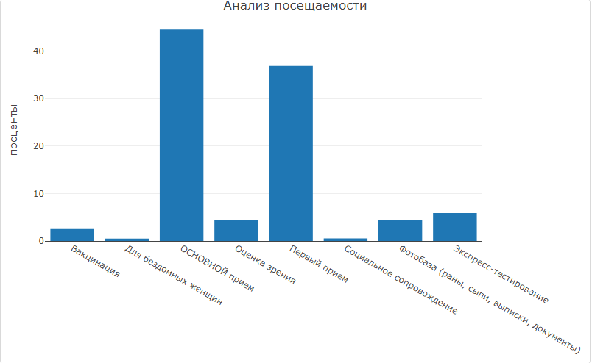
4

Slide 6
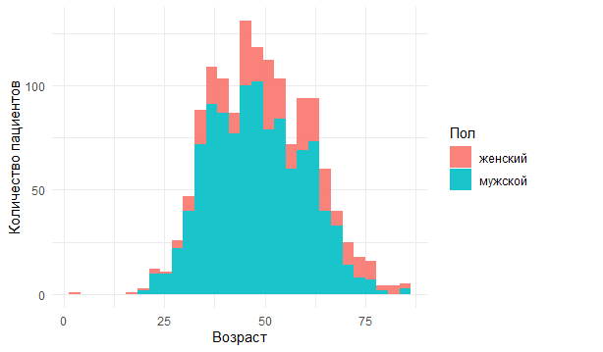
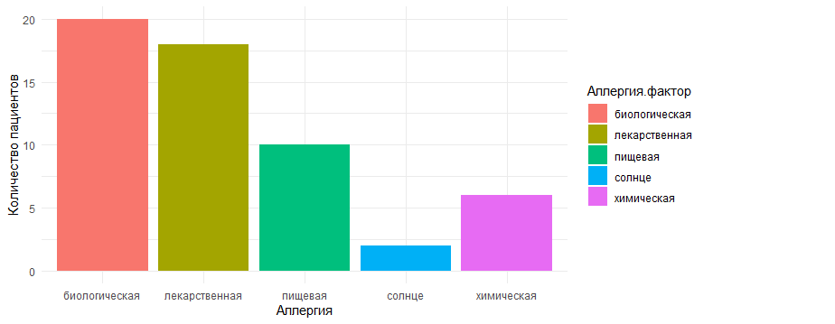
Типовой портрет бездомного
5

Slide 7
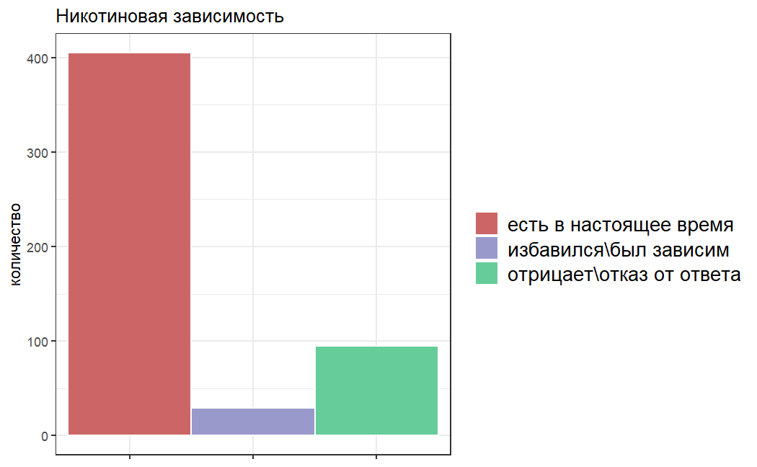
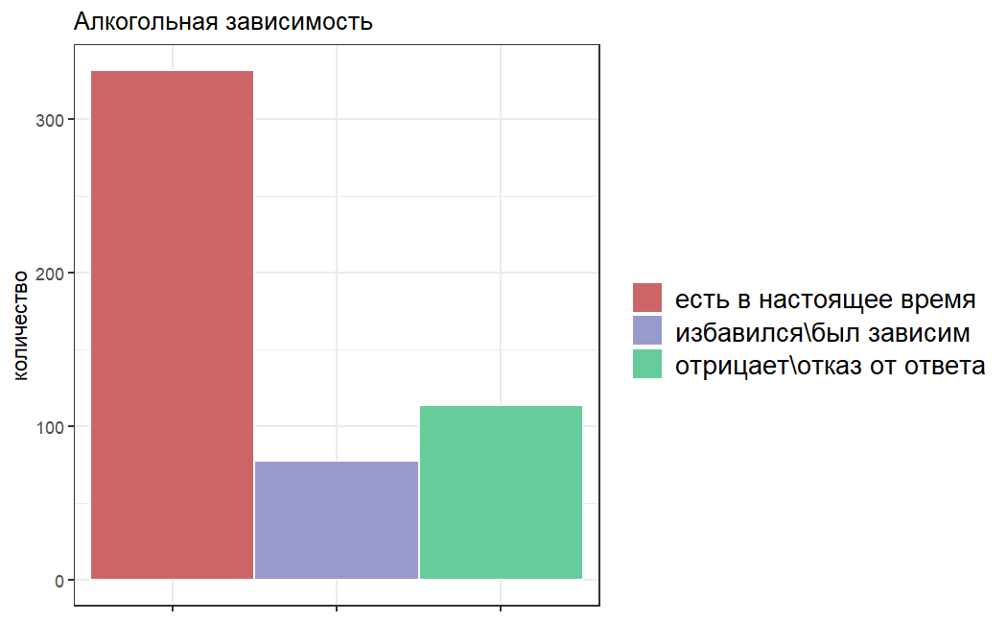
Алкогольная и никотиновая зависимости
6

Slide 8
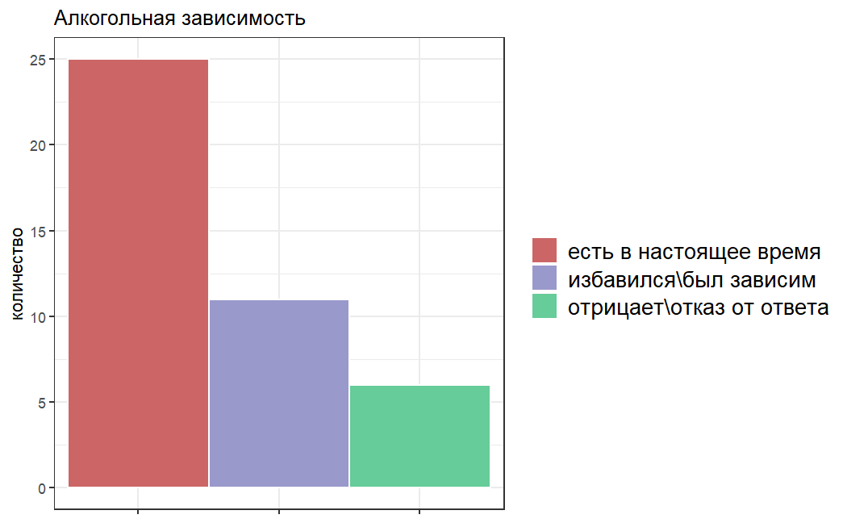
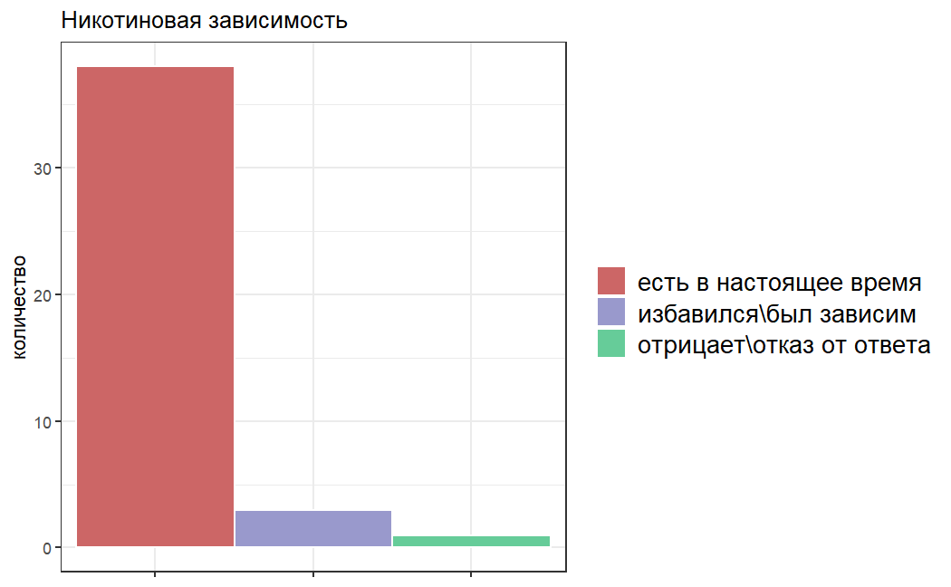
Общий портрет больных ВИЧ-инфекцией
7

Slide 9
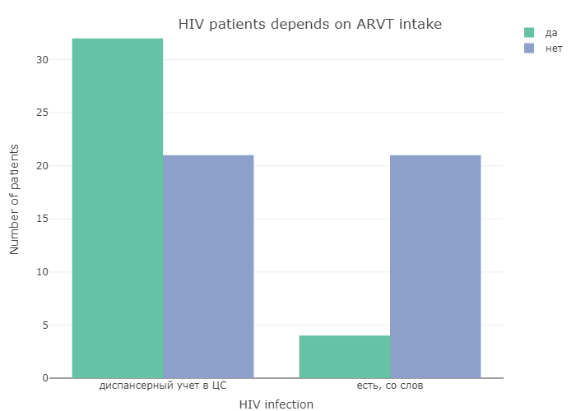
Пациенты на диспансерном учете чаще принимают АРВТ

Slide 10
Регрессионный анализ для ВИЧ-инфицированных
 | estimate | p-value
(Intercept) | 12,22 [1,23; 123,98] | 0,030
Возраст | 0,94 [0,91; 0,97] | 0,0005
Полмужской | 0,32 [0,14; 0,69] | 0,003
Гепатит.С1 | 3,02 [1,27; 6,95] | 0,010
Гепатит.В1 | 5,04 [1,58; 15,33] | 0,005
8

Slide 11
Регрессионный анализ для инфицированных гепатитом С
 | estimate | p-value
(Intercept) | 0,41 [0,10; 1,61] | 0,021
Возраст | 0,96 [0,94; 0,98] | 0,002
Полмужской | 1,90 [0,91; 4,41] | 0,11
ВИЧ.инфекция | 3,13 [1,34; 7,02] | 0,006
Гепатит.В1 | 10,46 [4,01; 28,29] | <0,001
9

Slide 12
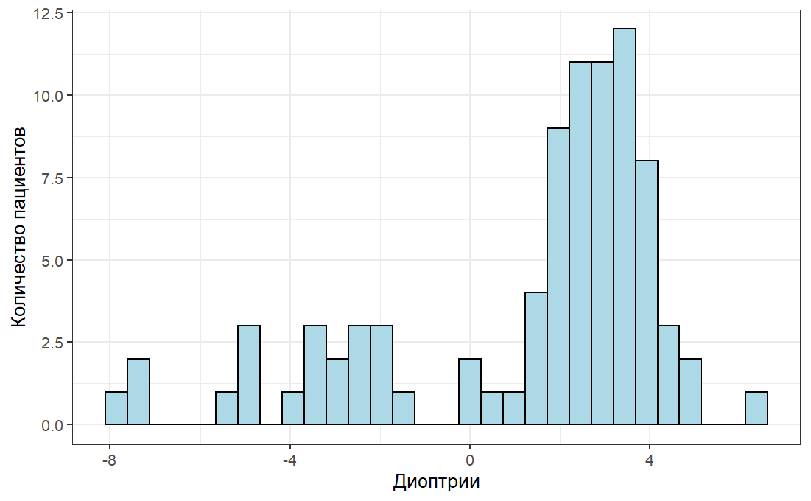
Исследование зрения было произведено 111 пациентам. У 74% из них выявлена дальнозоркость. Медиана составила 2.375 диоптрий.
10

Slide 13
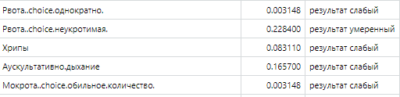
Сила взаимосвязей
Для расчета силы взаимосвязи нами была построена таблица, значения которой были затем разделены на три категории по значению полученного V Крамера:
слабая связь (V Крамера < 0.20)
умеренная связь (0.20 – 0.40)
сильная связь (≥ 0.40)
11

Slide 14
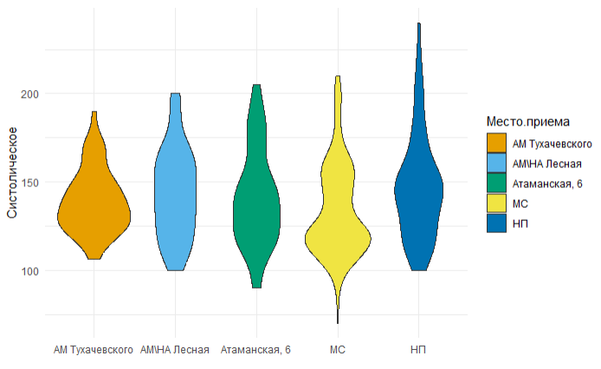
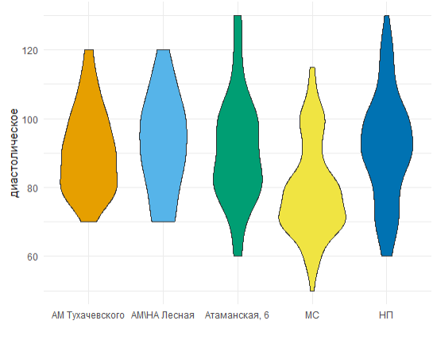
Миграция бездомного пациента между точками его приема врачами проекта
Для последующего анализа нами были выделены несколько мест приема с наибольшей посещаемостью, между которыми были обнаружены некоторые различия.
12

Slide 15
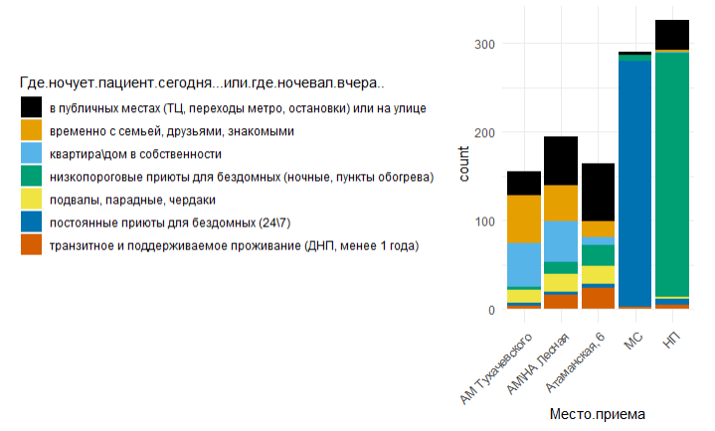
13

Slide 16
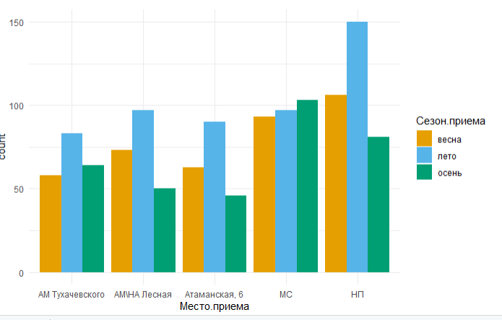
Поток пациентов в зависимости от времени года
14

Slide 17
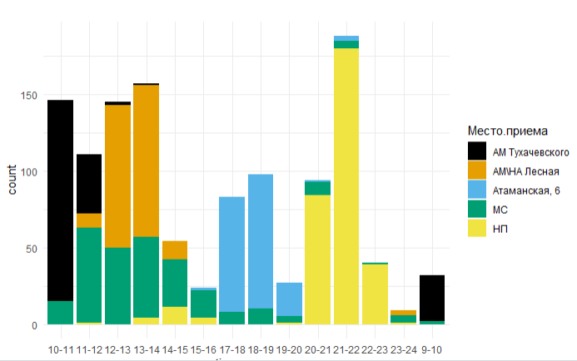
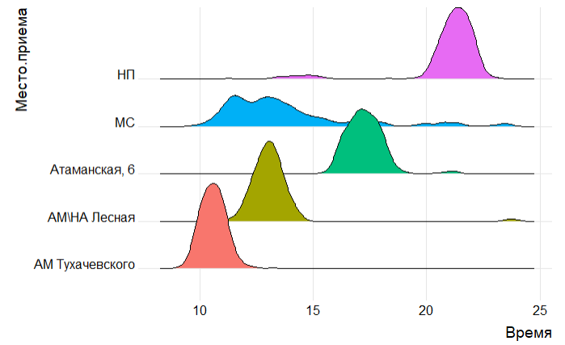
Поток пациентов в зависимости от времени приема
Наибольший поток во всех пунктах приема наблюдался в летнее время. Исключение - МС.
15

Slide 18
Вклад в работу каждого участника
Ирина Маслова: подготовка данных, описательная статистика, установление силы взаимосвязей госпитализированных пациентов, визуализация, распределение задач
Андрей Быданов: подготовка данных, описательная статистика, установление взаимосвязей
Ирина Цепелева: визуализация, анализ ВИЧ, установление силы взаимосвязей госпитализированных пациентов
Полина Пчелинцева: подготовка данных, анализ ВИЧ, визуализация, составление отчета, тезисы
Ссылка на github: https://github.com/User00342/BioStat_2022/tree/main/%D0%9D%D0%BE%D0%B2%D0%BE%D0%B5
17

